Slide 1
第三部分 集合
集合中的元素互相之间没有关系
集合的存储：借用其他容器
集合的操作：查找和排序
这一部分将介绍
  静态查找表
  动态查找表：查找树、散列表
  排序算法
  外存储器上的查找和排序
  不相交集

Slide 2
第12章 不相交集合类
主要用来解决等价问题
等价关系与等价类
不相交集
不相交集的实现
不相交集类的实现
不相交集的应用

Slide 3
等价关系
对集合中的每一对元素(a,b), a,b∈S, aRb要么是真要么是假，则称关系R（relation R）是定义在集合S上。如果aRb为真，则称a与b相关。如果集合中的每一对元素不是有关系就是没关系，则称该关系（relation）是定义在该集合上的。
等价关系（equivalence relation）是一种满足以下三个特性关系R。
  自反性（Reflexive）：对所有的a∈R，aRa为真。
  对称性（Symmetric）：当且仅当bRa时，aRb。
  传递性（Transitive）：aRb和bRc隐含aRc。

Slide 4
等价关系实例
亲戚关系就是一个等价关系。自己和自己是亲戚；如果A和B是亲戚，则B和A也是亲戚；如果A和B是亲戚，B和C是亲戚，则A和C也是亲戚。因此，亲戚关系具有自反性、对称性和传递性，所以是等价关系。
同样，如果通过公路可以从小镇a到小镇b，则称a与b是有关系的。如果道路是双向的，那么公路交通网络中的到达关系也是一个等价关系。

Slide 5
等价关系的基本操作
判断两个元素之间是否有等价关系
在两个元素间添加等价关系

Slide 6
等价关系的存储
二维数组：这是最直接的方法。i和j有关系，则a[i][j] = true
可以在常量时间内测试等价性。
问题：
  等价关系通常是隐式。
  添加一个关系并不是指将一个数组元素之为true。例如，一个等价关系定义在一个五个元素{a1,a2,a3,a4,a5}的集合上。该集合产生25对元素，每一对不是有关系就是没有关系。然而，a1～a2,a3～a4,a1～a5和a4～a2的信息隐含了所有的元素对都是有关系的。

Slide 7
等价类
等价关系的另一种表示方法是采用等价类
集合S中的元素x的等价类是S的一个子集，它包含了所有与x有关的元素。这些等价类形成了不相交的集合
等价类形成了S的一种分割

Slide 8
第12章 不相交集合类
主要用来解决等价问题
等价关系与等价类
不相交集
不相交集的实现
不相交集类的实现
不相交集的应用

Slide 9
不相交集合
等价类形成了集合S的一种分割。对于任意两个等价类Si和Sj，Si∩Sj=Φ，将所有的等价类并起来就是集合S。
这样的集合也称为不相交集合。

Slide 10
不相交集合类的基本操作
find操作：找出特定元素属于哪个等价类）
union操作：用于添加关系。如果要把序偶(a, b)加到关系表中，则与a相关的元素都与b相关，与b相关的元素也都与a相关。即a的等价类与b的等价类合并为一个等价类。
不相交集也称为并查集

Slide 11
第12章 不相交集合类
主要用来解决等价问题
等价关系与等价类
不相交集
不相交集的实现
不相交集类的实现
不相交集的应用

Slide 12
不相交集的实现
不相交集的存储实现
不相交集的运算实现
改进的union算法
改进的find算法

Slide 13
不相交集合类的特点
并不关心元素具体的值，只关心他们的一个标识。因此可简单将这些元素顺序编号为0 – N-1
在查找操作时，我们并不关心等价类的名字，只需要知道当a和b在一个等价类中时，find的结果是相同的

Slide 14
解决策略
方法一：用线性表保存集合。线性表的第i个元素保存第i个元素所属的等价类名。find是O(1)的。union是线性时间。
方法二：用树保存集合，保证union是常量时间，而查找可以达到O（logN）

Slide 15
基本的数据结构
每个等价类表示为一棵树，等价类的名字为根结点的名字。这棵树不一定是二叉树。整个集合是一片森林
因为每个节点只需要知道父节点，可以采用双亲表示法，用一个数组保存。数组s[i]的值为i的父节点的下标。如s[i]=-1，表示i是某棵树的根。

Slide 16
9
0
4
6
10
11
1
2
3
5
7
8
12
（a）不相交集F
13
14
0 | 1 | 2 | 3 | 4 | 5 | 6 | 7 | 8 | 9 | 10 | 11 | 12 | 13 | 14
-1 | 0 | 0 | 0 | -1 | 4 | -1 | 6 | 6 | -1 | 9 | 9 | 11 | 12 | 12

Slide 17
不相交集的实现
不相交集的存储实现
不相交集的运算实现
改进的union算法
改进的find算法

Slide 18
基本操作的实现
为了执行两个集合的union操作，我们归并这两棵树，将一棵树的根作为另一棵树的孩子。这个操作很明显是常量时间。
元素x的find操作返回包含x的树的根。完成该操作的时间正比于从x到根的路径上的结点数。最坏情况可能是O(N)。

Slide 19
9
0
4
6
10
11
1
2
3
5
7
8
12
（a）不相交集F
13
14
0 | 1 | 2 | 3 | 4 | 5 | 6 | 7 | 8 | 9 | 10 | 11 | 12 | 13 | 14
-1 | 0 | 0 | 0 | -1 | 4 | -1 | 6 | 6 | -1 | 9 | 9 | 11 | 12 | 12
例如：查找12所属的子集
将4和6归并起来
0 | 1 | 2 | 3 | 4 | 5 | 6 | 7 | 8 | 9 | 10 | 11 | 12 | 13 | 14
-1 | 0 | 0 | 0 | -1 | 4 | 4 | 6 | 6 | -1 | 9 | 9 | 11 | 12 | 12

Slide 20
不相交集的实现
不相交集的存储实现
不相交集的运算实现
改进的union算法
改进的find算法

Slide 21
改进的union算法
尽管不相交集的union操作性能很好，而find操作的性能不佳。但find操作的性能问题是由union操作引起的。是union操作实现时没有关心所构造的树的结构。
在极端的情况下，union操作可能使树蜕化为线性表。
改进的思想：尽量避免树的增高
  按规模并
  按高度并

Slide 22
按规模归并
将规模小的树作为规模大的树的子树，对规模相同的树可以任意选择
例如归并4和9，如将9作为4的子树，形成一棵高度为5的树。但将4作为9的子树，形成的树高度还为4
9
0
4
6
10
11
1
2
3
5
7
8
12
（a）不相交集F
13
14

Slide 23
按规模并的最坏情况
每次都是归并两个等规模的集合。每归并一次，高度增加一层。

Slide 24
按规模并的实现
需要记录每棵树的规模
解决方法：使根的数组项包含一个负的树规模 。执行union操作时，先检查规模，再决定谁并到谁

Slide 25
9
0
4
6
10
11
1
2
3
5
7
8
12
（a）不相交集F
13
14
0 | 1 | 2 | 3 | 4 | 5 | 6 | 7 | 8 | 9 | 10 | 11 | 12 | 13 | 14
-4 | 0 | 0 | 0 | -2 | 4 | -3 | 6 | 6 | -6 | 9 | 9 | 11 | 12 | 12
执行union（4，9）
0 | 1 | 2 | 3 | 4 | 5 | 6 | 7 | 8 | 9 | 10 | 11 | 12 | 13 | 14
-4 | 0 | 0 | 0 | 9 | 4 | -3 | 6 | 6 | -8 | 9 | 9 | 11 | 12 | 12

Slide 26
按高度归并
记录了树的高度而不是树的规模，通过将较矮的树作为较高的树的子树完成归并操作。
保证了对数的find操作

Slide 27
9
0
4
6
10
11
1
2
3
5
7
8
12
（a）不相交集F
13
14
0 | 1 | 2 | 3 | 4 | 5 | 6 | 7 | 8 | 9 | 10 | 11 | 12 | 13 | 14
-2 | 0 | 0 | 0 | -2 | 4 | -2 | 6 | 6 | -4 | 9 | 9 | 11 | 12 | 12
执行union（4，9）
0 | 1 | 2 | 3 | 4 | 5 | 6 | 7 | 8 | 9 | 10 | 11 | 12 | 13 | 14
-2 | 0 | 0 | 0 | 9 | 4 | -2 | 6 | 6 | -4 | 9 | 9 | 11 | 12 | 12

Slide 28
不相交集的实现
不相交集的存储实现
不相交集的运算实现
改进的union算法
改进的find算法

Slide 29
改进的find算法
不相交集中，每棵子树的最理想的状态是一棵二层的数，只有根结点和它的儿子。这时，find操作的效率最高。
改进的union算法可以降低树的高度，提高find的效率。但当被归并的两棵树规模相同或高度相同时，树高还是会增加。
另外一种效率的改进方法是通过find操作，这种方法称为路径压缩。

Slide 30
路径压缩
当对find（x）采用路径压缩方法的话，那么在从x到根结点的路径上的每一个结点都将自己的父结点改为根结点。
如果x是一个很深的结点，这一改进将会大大降低树的高度
路径压缩能与按规模归并完美地兼容。路径压缩与按高度归并不完全兼容，

Slide 31
0
1
2
3
0
4
9
1
2
6
3
9
11
12
14
5
10
11
4
7
8
6
13
12
5
10
13
14
7
8
find（14）前
find（14）后

Slide 32
第12章 不相交集合类
主要用来解决等价问题
等价关系与等价类
不相交集
不相交集的实现
不相交集类的实现
不相交集的应用

Slide 33
不相交集类的实现
采用按规模并和路径压缩
class DisjointSet {
private:
int size;
int *parent;
public:
DisjointSet(int s) ;
~DisjointSet() {delete [] parent;}
void Union(int root1, int root2);
int Find(int x);
};

Slide 34
构造函数的定义
DisjointSet::DisjointSet(int n)
{ size = n;
parent = new int [size];
for (int i=0; i<size; ++i) parent[i] = -1;
}

Slide 35
Find函数的实现
如何在查找的过程中改变结点的父结点
int DisjointSet::Find(int x)
{ if (parent[x] < 0) return x;
return parent[x] = Find(parent[x]);
}

Slide 36
Union函数的实现
void DisjointSet::Union(int root1, int root2)
{ if (root1 == root2) return;
if (parent[root1] > parent[root2])
{ parent[root2] += parent[root1];
parent[root1] = root2;}
else { parent[root1] += parent[root2];
parent[root2] = root1;}
}

Slide 37
第12章 不相交集合类
主要用来解决等价问题
等价关系与等价类
不相交集
不相交集的实现
不相交集类的实现
不相交集的应用

Slide 38
不相交集的应用
迷宫生成
最近共同祖先

Slide 39
应用—迷宫生成
一个5×5的迷宫
把迷宫看成由M×N个矩形单元组成，入口在左上角，出口在右下角。左上角的单元与右下角的单元是连通的，单元之间用墙隔开。
0 | 1 | 2 | 3 | 4
5 | 6 | 7 | 8 | 9
10 | 11 | 12 | 13 | 14
15 | 16 | 17 | 18 | 19
20 | 21 | 22 | 23 | 24

Slide 40
生成迷宫的算法
开始时假设所有的地方都有墙（除了入口和出口），所有的单元都不连通。
我们不断地随机选择一堵墙，如果由该墙分割的单元互相之间没有连通，则把墙拆除。
重复上述过程，直到连通了入口和出口，就得到了一个迷宫。
继续拆墙直到从每一个单元都能到达其他任一单元当然更好，因为这样做会在迷宫中生成更多的错误路径

Slide 41
实现
如果把连通看成一个关系，则该关系是一个等价关系。
迷宫问题转化成等价类的归并问题。
开始时，每个单元是一个等价类。
选择相邻两个单元，判别是否在一个等价类。如果不是，敲开两个单元之间的墙，使之连通。归并两个等价类。
重复上述过程，直到所有单元都在一个等价类中。

Slide 42
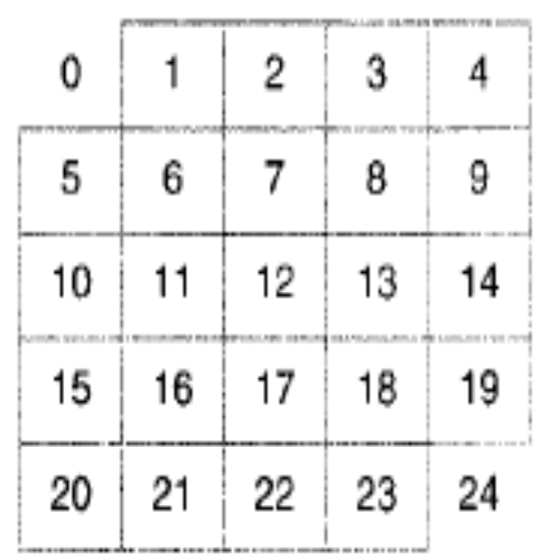
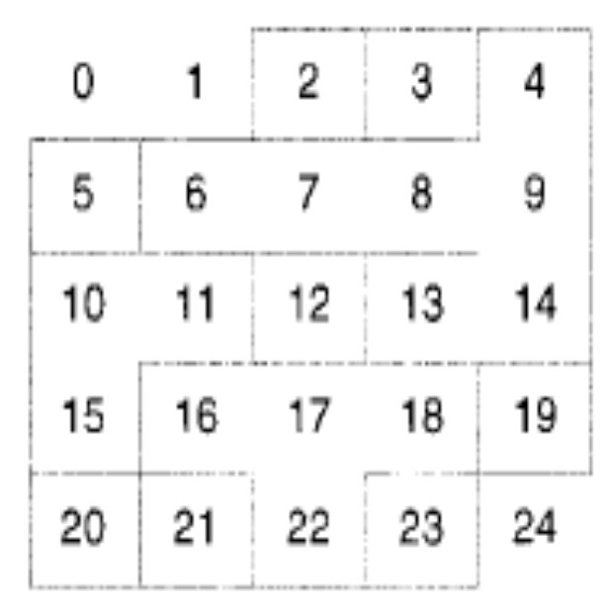
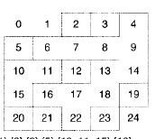
初始的配置
我们随机选择了18和13之间的墙；因为18和13没有连通，这堵墙被拆除
某些墙已经被拆除。此时，如果我们随机选择8和13之间的墙，这堵墙不用拆掉，因为8和13已经连通

Slide 43
迷宫生成
void createPuzzle(int size) //size为迷宫的规模
{ int num1, num2;
DisjointSet ds(size*size);
srand(time(0));
while (ds.Find(0) != ds.Find(size*size-1)) {
while (true) { //选择两个相邻的不连通单元
num1 = rand() * size * size / (RAND_MAX + 1);
num2 = num1-size; //检查上方的单元
if (num2 >= 0) if (ds.Find(num1) != ds.Find(num2)) break;
num2 = num1 - 1; //检查左边的单元
if (num1 % size != 0) if (ds.Find(num1) != ds.Find(num2)) break;
num2 = num1 + size; //检查下方的单元
if (num2 < size * size) if (ds.Find(num1) != ds.Find(num2)) break;
num2 = num1 + 1; //检查右边的单元
if (num2 % size != 0) if (ds.Find(num1) != ds.Find(num2)) break;
}
ds.Union(ds.Find(num1), ds.Find(num2));
cout << '<' << num1 << ',' << num2 << ">, ";
}
}

Slide 44
不相交集的应用
迷宫生成
最近共同祖先

Slide 45
最近共同祖先问题
给定一棵树和一个树中的结点对，找出这对结点的最近的共同祖先
结点13和14的最近的共同祖先是12。12和8的最近共同祖先是3。而7和1的最近共同祖先是0
0
1
2
3
4
15
6
9
5
7
8
10
11
12
13
14

Slide 46
解决方案
用后序遍历加上不相交集共同完成。
我们将每一棵子树看成是一个等价类，子树的根是等价类的标志。
按后序遍历这棵树，在后序遍历的过程中计算每个结点的等价类，每次生成一个新的等价类后，就检查结点对中的两个结点是否在一个等价类中。如果在，这个等价类的标志就是他们的共同祖先。

Slide 47
找5和11的最近共同祖先
后序遍历1，5和11不在一个等价类
后序遍历2，5和11不在一个等价类
后序遍历3，5和11不在一个等价类
访问根结点0，5和15在一个等价类，等价类的标志是0，他们的共同祖先为0
0
1
2
3
4
15
6
9
5
7
8
10
11
12
13
14

